Slide 1


Plan Nacional de Vacunación
contra el COVID-19
Ministerio de Salud y Protección Social
Febrero de 2021

Slide 2
Estrategia de Vacunación contra el COVID19
Plan Nacional de Vacunación
Decreto 109 del 29 de enero de 2021.
Objetivo Específicos
Priorización basada en la evidencia
Cobertura poblacional
Enfoque diferencial y población migrante
Lineamientos Nacionales
Operación general proyectada del PAI e intersección vacunación contra la COVID-19. 2021
Cómo se realiza la vacunación en Colombia
Disponibilidad proyectada de vacunas
Componente financiero – Responsabilidades
Componentes: Cadena de Frío, Insumos, Talento Humano, sistema de información, vigilancia , comunicaciones
Estrategia de Seguridad
Microplaneacion Local.
Funciones de cada actor
Proyección preliminar por departamento y fase
Meta Proyectada por etapa
Equipo de vacunación
Flujograma
Tácticas de vacunación
Proceso de Vacunación
Vacunación Institucional
Vacunación por micro- concentración
Seguimiento, Supervisión y evaluación
Comunicación, información, movilización social

Slide 3
Objetivo Específicos
Objetivos Primera fase
Reducir la mortalidad por Covid-19
Reducir la incidencia de casos graves por Covid-19
Proteger a los trabajadores de la salud
Objetivo Segunda fase
Reducir el contagio

Slide 4
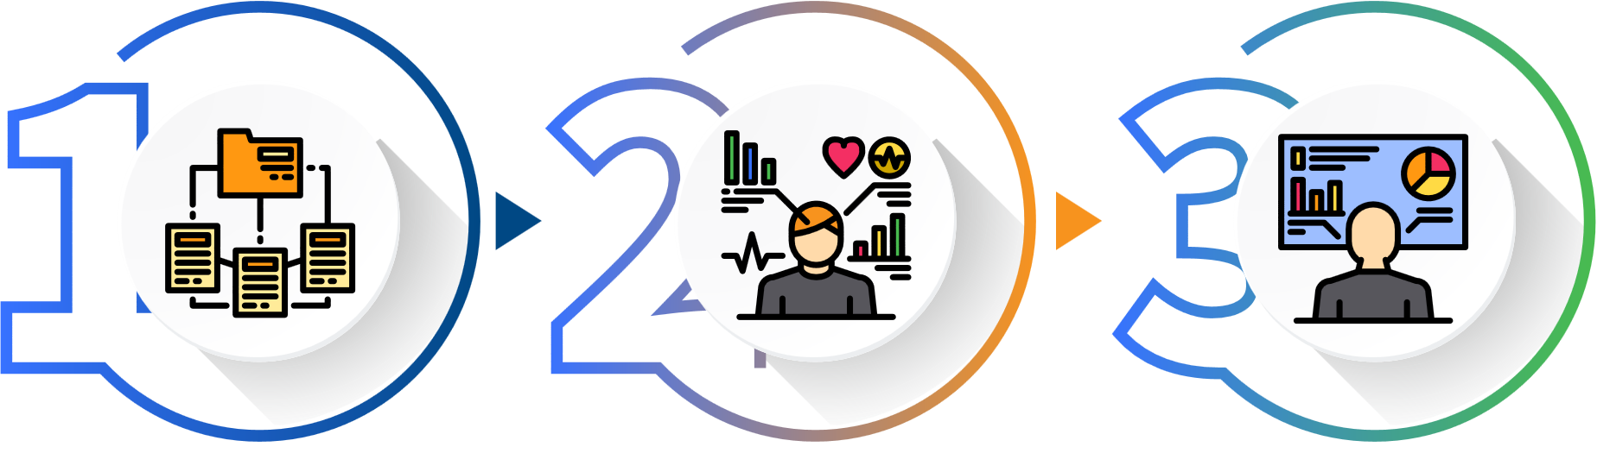



Priorización basada en la evidencia
EDAD
COMORBILIDADES
RIESGO DE CONTAGIO

Slide 5
Programación de la vacunación
FASE 1 - 2021
INICIO FASE 2 - 2021
01
02
03
04
05
ETAPA 1
ETAPA 2
ETAPA 3
ETAPA 4
ETAPA 5
1.691.366
7.192.701
2.950.431
4.910.000
17.490.151
Datos sujetos a cambios

Slide 6
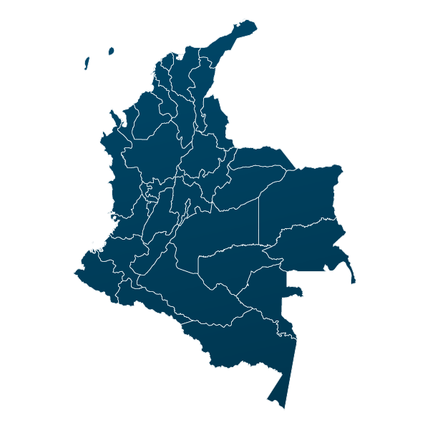
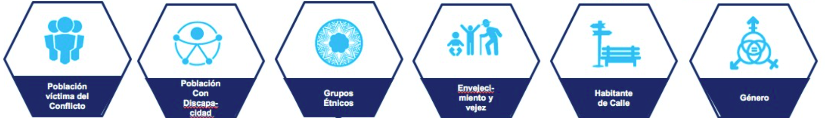
Enfoque diferencial
Inclusión de toda la población en el Plan Nacional de Vacunación contra el Covid-19 con equidad.
Enfoque diferencial como principio del Sistema de Salud.
Reconoce a las poblaciones con características particulares debido a su edad, género, raza, etnia, condición de discapacidad y víctimas de la violencia.
Oferta especiales garantías.
Ley 100 de 1993
Equidad como principio
El Estado debe adoptar políticas públicas dirigidas específicamente al mejoramiento de la salud de personas de escasos recursos, de los grupos vulnerables y de los sujetos de especial protección.
Ley Estatutaria 1751 de 2015

Slide 7

Población migrante
Actualmente, los migrantes en condición regular están incluidos en el Plan Nacional de Vacunación contra COVID-19 bajo las mismas consideraciones que la población nacional, es decir, considerando el enfoque de priorización establecido en este documento.
Sin embargo, debido al desafío operativo para la identificación, ubicación y trazabilidad de los migrantes en condición irregular, debido a la ausencia de listas nominales, estos no se han incluido todavía en el Plan.

Slide 8
Lineamientos Nacionales
contra el COVID-19

Slide 9
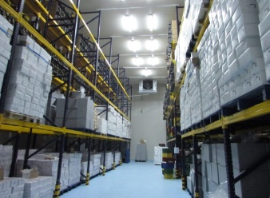
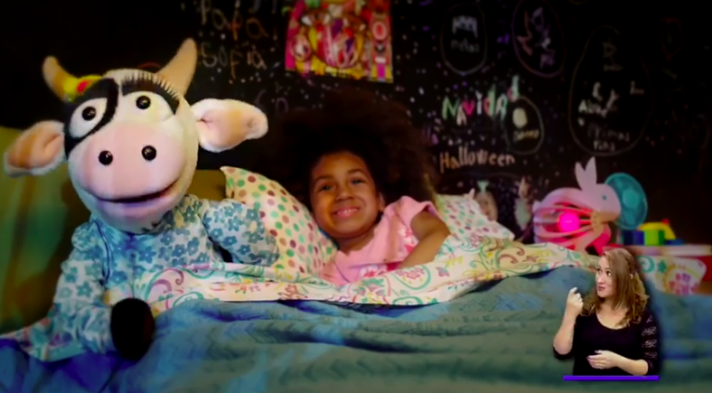
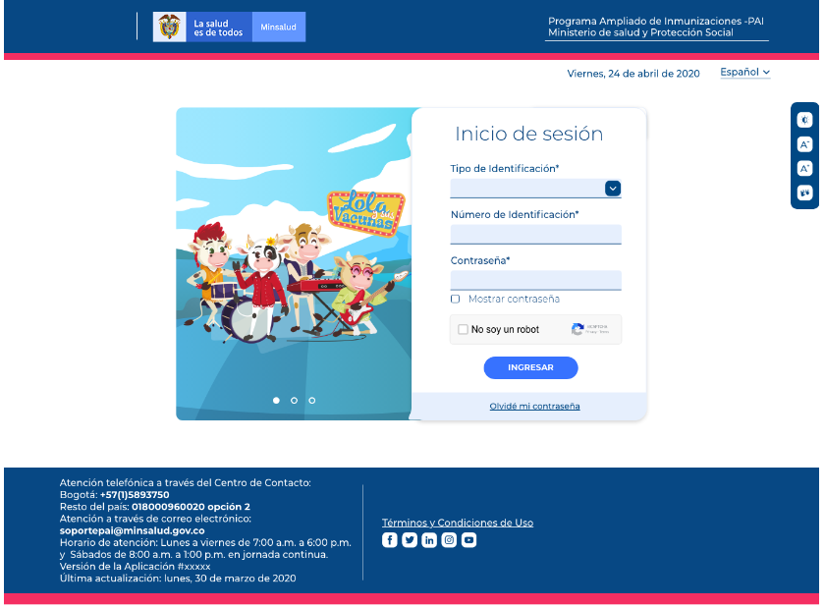
Colombia cuenta con uno de los programa de inmunización más fuertes y modernos en la región de las Américas
Sistema de información Nominal único en latino América: componente de insumos y pedidos
(actualmente reingeniería)
Sistema de información nominal implementado en el 99% (2.896 instituciones) y 6.500 usuarios activos.
Cumplimiento del Plan mundial de la Erradicación de la Poliomielitis, retiro gradual VOP por VIP en el esquema primario
Campañas comunicacionales con alto posicionamiento en la población
“´Busca ya las vacunas, es gratis hazlo de una”
Procedimiento estandarizado en conjunto con INVIMA para el seguimiento a las pérdidas de cadena de frio.
Uno de los esquemas de vacunación más completos de la región.
“21 vacunas contra 26 enfermedades”
Centro de acopio nacional con tecnología de punta con certificación (monitoreo de temperatura permanente)
País certificado y ratificado en la eliminación del SR y SRC.
“Colombia fue el país ganador de la distinción M&RI Champion Award 11 de sept 2019”
97% de refrigeradores precalificados por la OMS - primer país de las Américas en lograr el cumplimiento de esta recomendación internacional.
Disponibilidad presupuestal.
Colombia adquiere vacunas e insumos a través del Fondo rotatorio de la OPS.

Slide 10

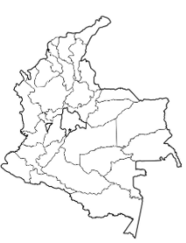
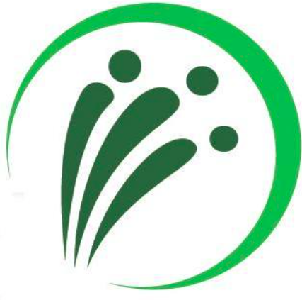


Cómo se realiza la vacunación en Colombia
*El SGSSS asigna los recursos para la operación de los planes de beneficios, Plan de Beneficio en Salud (PBS) y el Plan de Intervenciones Colectivas (PIC).
*En el marco de la Ley 715 – Art 42 la nación adquiere, distribuye y garantiza el suministro oportuno de los biológicos del Plan Ampliado de Inmunizaciones (PAI).
*El procedimiento de la vacunación esta contemplado en el pago de la UPC de los PBS.
*Pago giro directo – COVID-19
Gobierno
*Gestión de la salud pública y, dentro de ello, gestión del PAI.
*Desarrollo de capacidades.
*Asignación, distribución y seguimientos a aplicación de los biológicos.
*Concurrencia y complementariedad para el desarrollo de las jornadas integrales de salud.
*Monitoreos rápidos de coberturas y canalización.
*Fortalecimiento de la red de frío del PAI.
*Garantizan el manejo de las enfermedades inmunoprevenibles y ESAVI.
ET
Seguimiento al programa en todos sus componentes de acuerdo a su competencia
EAPB
*Administran los recursos y gestionan el riesgo de la población.
*Contratan servicio de las IPS donde tienen afiliados.
*Garantizan servicio de vacunación gratuito con su red y de acuerdo a la ubicación de su población afiliada.
*Garantizan el manejo de las enfermedades inmunoprevenibles y ESAVI.
Verificación fuentes de información y bases de datos
*Auditoria para el pago – Covid-19
*Garantizan el manejo de las enfermedades inmunoprevenibles y ESAVI.
*Realizan el agendamiento, la vacunación y seguimiento de la vacunación.
*Reporte de la información.
Acompañamiento Supersalud en el cumplimiento de las competencias

Slide 11





Ruta de la vacunación
Minsalud prioriza la población objeto (fases y etapas de la vacunación)
Entidad territorial
EAPB
2. Bases nominales de la población priorizada por grupos y etapas de vacunación
3. Identificar en cada territorio IPS habilitadas servicio de vacunación y urgencias que cumplan características para la vacunación contra la COVID.
4. EAPB asignan la IPS habilitada con total de población a vacunar. Idealmente en el municipio de residencia y próximo a su sitio de vivienda
7. Consulta de la información individual
6. Se actualiza la plataforma con la IPS y cita asignada por persona
5. IPS: Agenda cita de vacunación

Slide 12









Ruta para vacunación COVID-19 talento humano en salud, apoyo logístico y administrativo
Cargue de la información del personal del prestador (PISIS) - MSPS
3
Verificación de capacidades de IPS
3
1
Prestadores de servicios de salud
Entidades territoriales
Laboratorio de salud pública
Instituto de Medicina Legal y Ciencias Forenses
Instituto Nacional de Salud
Puntos de vacunación (capacidad y cumplimiento de requisitos)
Distribución de la vacuna
2
Priorización y asignación
Información total cargada
4
4
Prestadores de servicios de salud
Validación de la información cargada por parte de los actores
Determinación de personal primera y segunda línea
Listados de población
Capacidad instalada disponible para la aplicación (equipos y TH)
Agendamiento del esquema
Garantizar los medios de comunicación a las personas
Reporte PAIWEB

Slide 13













Ruta para vacunación COVID-19 población general
3
1
Población a vacunar
3
ET - Verificación de capacidades de IPS
3
ASEGURADO
NO ASEGURADO
EPS
Entidad territorial
Puntos de vacunación (capacidad y cumplimiento de requisitos)
Distribución de la vacuna
Migrante regular no asegurado
PPNA no sujeto a focalización
Actualiza información de domicilio y contacto
Realiza demanda inducida
Información total cargada
4
Prestadores de servicios de salud
Listados de población de la EPS
Capacidad instalada disponible para la aplicación (equipos y TH)
Agendamiento del esquema
2
Punto de vacunación asignación
IPS Vacunadoras
Listado IPS vacunadoras
EAPB - ET Concertar
Garantizar los medios de comunicación a las personas
Prestador
Reporte PAIWEB
Residencia
Trabajo
Opción personal

Slide 14
Vacunación COVID – 19 – Reconocimiento y pago directo a las IPS
Concepto
EAPB
Prestador
UNGRD
El pago tiene un precio diferencial por regiones
Amazonía
Andina
Caribe
Orinoquía y
Pacífico
Por modalidad
intramural,
extramural urbano y
extramural rural disperso
Unidad de pago
Dosis aplicada en PAI WEB
Dosis aplicada
Recibe la certificación de las EAPB para el giro
Procesos reconocido
Verificación al agendamiento y validación
Agendamiento y aplicación de vacuna
Realiza pago y giro a la EAPB e IPS
Pago 1
Mensual
Anticipo 50% sobre listado autorizado
Pago 2
Pago mensual sobre dosis aplicada y validada
Pago restante sobre dosis aplicada
Estado del arte:
Solicitud al FOME realizada
Se tiene proyecto de resolución con la UNGRD, se espera publicación a más tardar el viernes
Se estableció un código único para la aplicación de vacuna.
Soportes
Factura electrónica y certificación de la EAPB
Factura electrónica certificación de pago EAPB
Certifica el pago
EAPB
EAPB
UNGRD

Slide 15
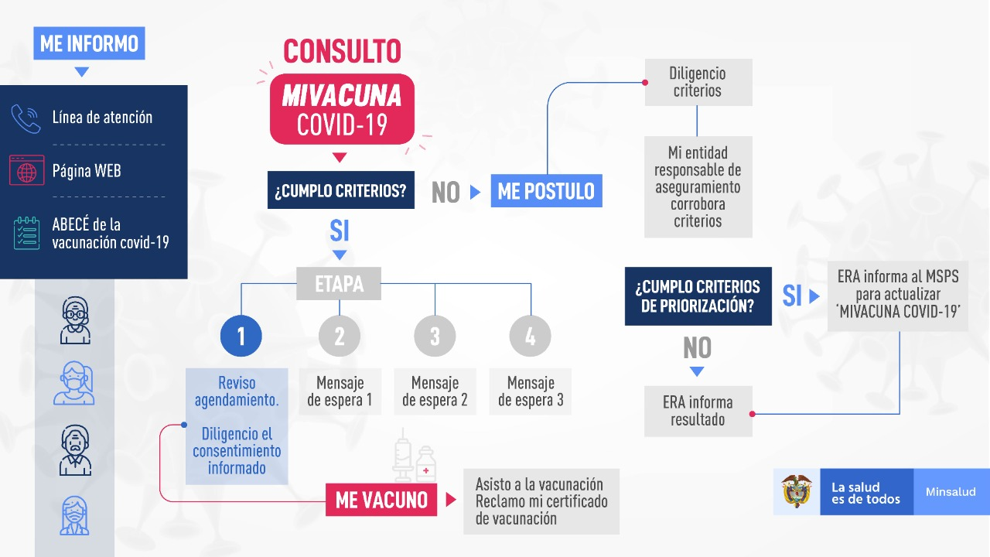
VACUNA
COVID-19
FLUJOGRAMA
CIUDADANO
Entidad Responsable del Aseguramiento
5
Entidad Responsable del Aseguramiento
PAIWEB

Slide 16
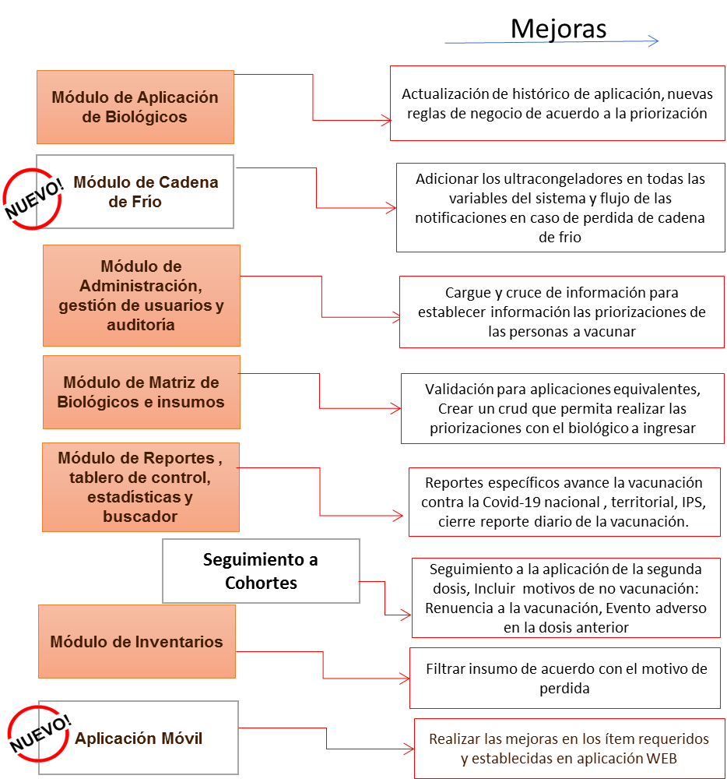
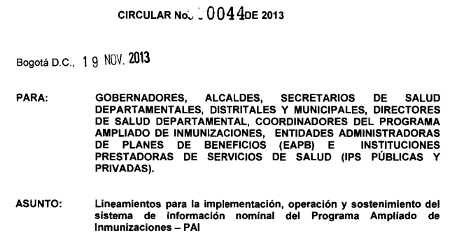
Componente de Sistema de información
Base de datos con 20 millones de personas registradas.
255 millones de dosis aplicadas
Variables de identificación, asegurador, lugar de residencia, raza, migración, discapacidad, entre otras
Sistema de información nominal implementado en 2.896 instituciones
6.500 usuarios activos
1.312 usuarios promedio mensuales conectados en el mismo momento (Máximo 1.966).

Slide 17
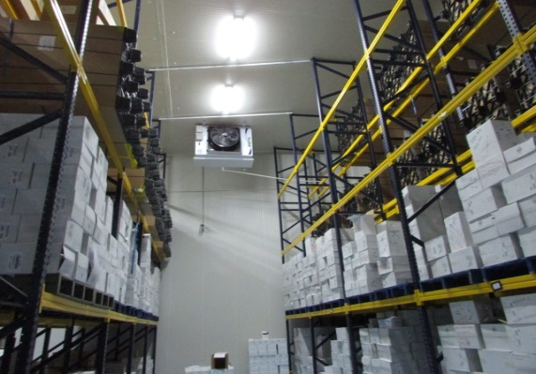
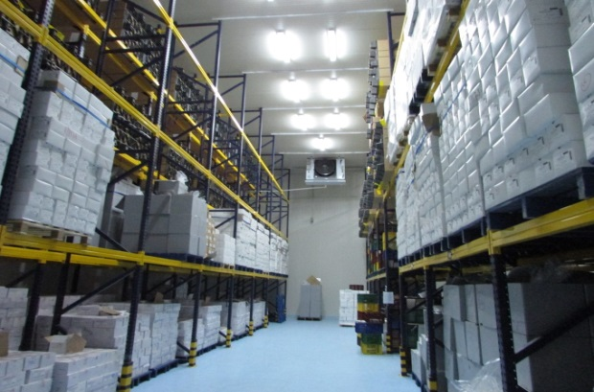
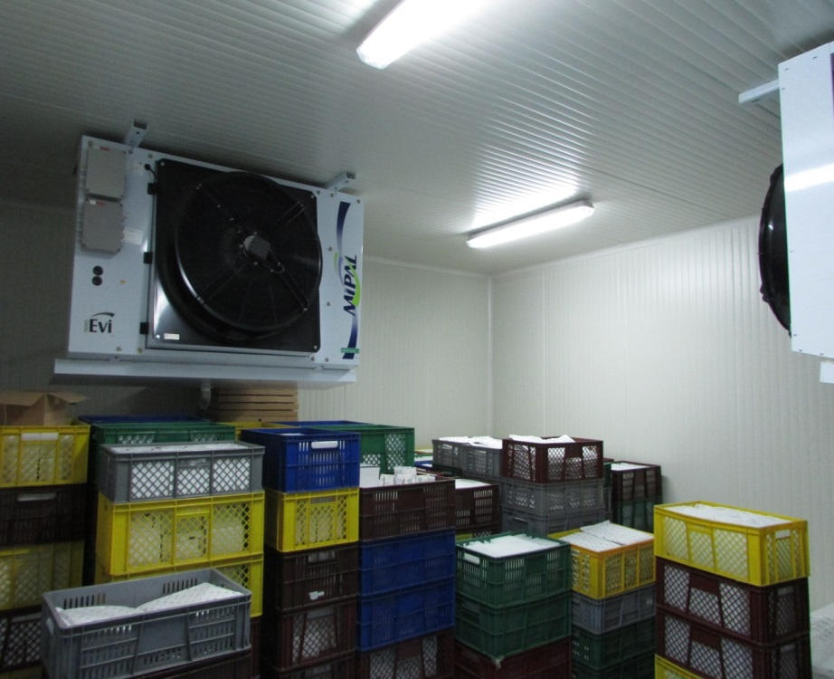
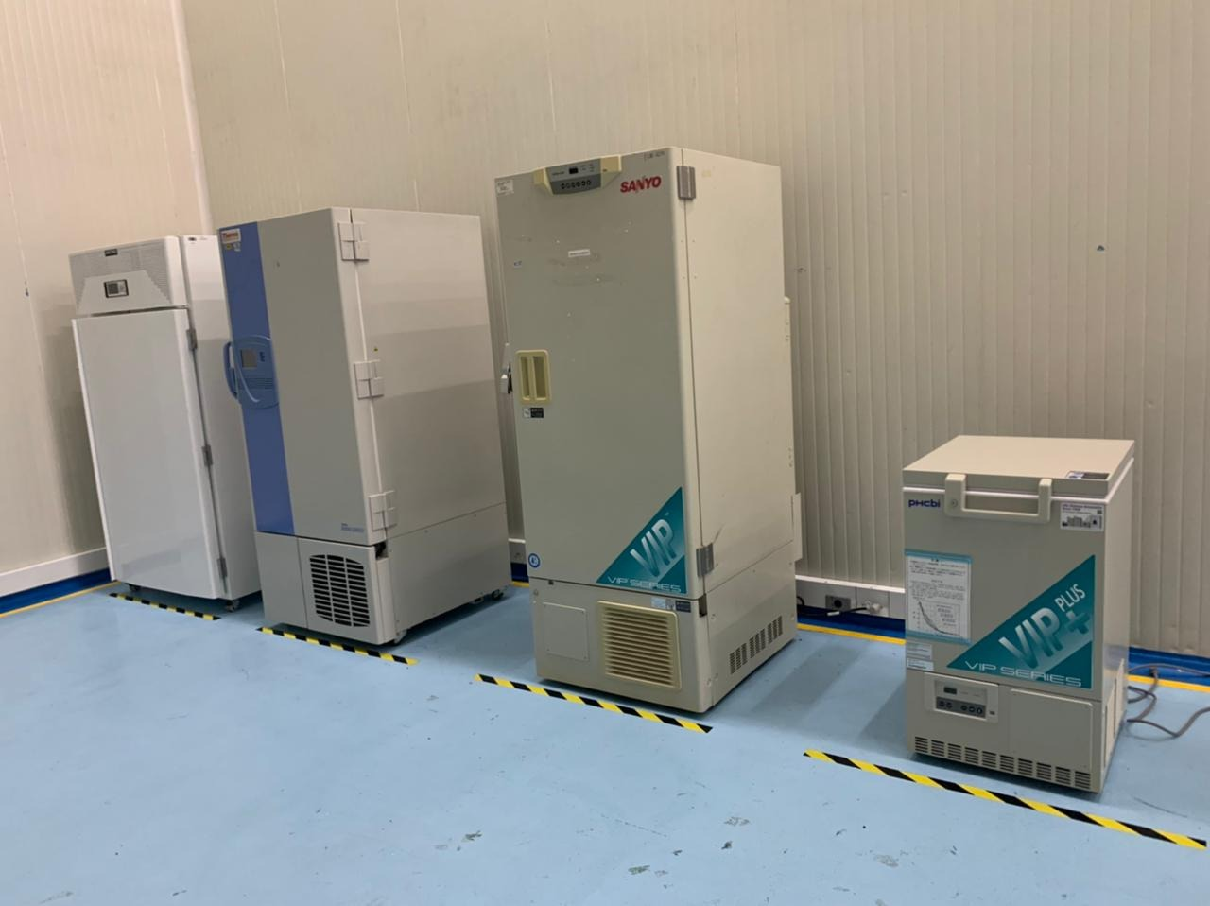
Componente de Cadena de frío
Cuarto frío 1 | Cuarto frío 2 | Cuarto de congelación
Capacidad: 549.000 L. | Capacidad: 681.000 L. | Capacidad: 97.000 L.
Índice de ocupación mensual: 49% | Índice de ocupación mensual: 49% | Índice de ocupación mensual: 56%
+2°C a +8°C | +2°C a +8°C | -20° a -10
Capacidad actual instalada de ultrtacongelación
3.617 Refrigeradores precalificados OMS
3.070 datalogers para monitoreo de temperatura en el transporte +2 a +8°C
50 Ultracongeladores para almacenamiento de vacunas a -70°C

Slide 18
Microplaneación local
contra el COVID-19

Slide 19
Responsabilidades
Adquirir, distribuir y garantizar el suministro oportuno de los biológicos del Plan Ampliado de Inmunizaciones (PAI).
Elaborar los lineamientos
Definir las estrategias de seguimiento, monitoreo y evaluación
Brindar asistencia técnica a las ET
Suministrar vacunas, jeringas para aplicación e insumos.
Minsalud
Supersalud
Inspección, vigilancia y control.
Actualizar el protocolo de ESAVI.
Fortalecer notificación de ESAVI (protocolo 298); capacitación, asesoría y asistencia técnica.
Sistema de Vigilancia en Salud Pública –SIVIGILA-
INS
INVIMA
Inspecciones periódicas Buenas Prácticas de Manufactura.
Supervisar calidad de las vacunas.
Realizar la vigilancia, revisión y evaluación de los ESAVI.
IETS
Creación del Consejo de ESAVI
Evaluar la existencia de nexo causal

Slide 20








Mesa de Coordinación Territorial Permanente
Elaborar implementar y evaluar el Plan de acción territorial
Estrategias de comunicación e información a la comunidad sobre la vacunación contra el COVID19
Verificación de la habilitación y capacidad de expansión de puntos de vacunación.
Trabajar de manera conjunta con las ET, EAPB y las IPS en la implementación de las diferentes estrategias de vacunación definidas a nivel local para garantizar el éxito de la vacunación contra COVID-19.
Actualización de base de datos maestra
ET - EAPB- IPS
Vacunación domiciliara según estrategia y agendamiento
Verificar que la zona de expansión cuente con toda la logística requerida para la atención
Seguimiento y monitoreo del Plan

Slide 21

Responsabilidades
Conformación de la mesa territorial permanente
Construcción del Plan Acción del territorio
Implementación de la estrategia del Plan de Acción
Seguimiento
Monitoreo
Verificación lista de Chequeo
Asistencia, acompañamiento técnico.
Fortalecimiento de capacidades no financiadas de acuerdo a las necesidades del territorios
Contratación del talento humano para la gestión del PAI.
Contratación del mantenimiento de la red de frío actual.
Inventarios al día de insumos y vacunas del programa permanente.
Adecuaciones requeridas en los centros de acopio que van a recibir los utracongeladores.
Garantizar el monitoreo permanente de la temperatura de almacenamiento y transporte.
Funcionamiento de la totalidad de los cuartos fríos que se encuentren en las ET
Implementación del Plan de seguridad y comunicaciones
Departamentos, distritos, municipios

Slide 22
Responsabilidades
Asignar la IPS vacunadora y la población en el municipio de residencia, con cercanía al lugar de vivienda.
Establecer procesos permanentes de actualización de datos de la población afiliada.
Participar de los espacios definidos por la entidad territorial para la articulación y establecimiento de alianzas con la ET y red prestadora pública y privada para la vacunación contra el Covid-19.
Elaborar plan de comunicaciones en coordinación con las ET según enfoque diferencial y características del territorio.
Participar en los procesos de micro planificación en conjunto con la IPS y la ET para el desarrollo del proceso de vacunación.
Verificar que la red prestadora de servicios cuente con capacidad de respuesta y personal capacitado.
Garantizar que la red prestadora de servicios de cumplimiento a la Circular No 044 del 19 de noviembre de 2013 del MSPS. (Aplicativo PAIWEB).
Realizar seguimiento al cumplimiento de las metas de vacunación en la población afiliada, según fase y etapa.
Garantizar y ofrecer los servicios a sus afiliados de manera integral, continua, coordinada y eficiente, con portabilidad, calidad y oportunidad.
Garantizar el manejo de las enfermedades inmunoprevenibles y ESAVI de su población afiliada.
Participar en las unidades de análisis de casos de ESAVI, así como de procesos de seguimiento en el marco del Plan Nacional de Vacunación contra el COVID-19.
EAPB

Slide 23
Responsabilidades
Coordina logística vacunación.
Microplaneación.
Asigna citas de vacunación.
Almacena, custodia, realiza la vacunación de acuerdo a las estrategias y tácticas.
Cumplimiento de las medidas de bioseguridad.
Seguimiento y monitoreo diario a la meta diaria de vacunación.
Diligenciamiento y custodia al formato que consta el consentimiento informado.
Cargar información PAIWEB.
Facturación.
Notificación ESAVI.
Contar con Talento Humano en Salud entrenado para identificación de posibles reacciones alérgicas de tipo inmediato incluida las anafilaxia. (Pfizer)
Instituciones Prestadoras

Slide 24
Equipo de la ET para la gestión de la estrategia de vacunación
Coordinación estrategia de vacunación
Gestión intersectorial y aliados estratégicos
Coordinar las actividades programa
Coordinación con EAPB
Acompaña la vigilancia de ESAVI
Articular plan el comunicaciones
Gestión con municipios o localidades o IPS
Gestión de vacuna e insumos
Acompañamiento y asistencia técnica
Coordinador PAI departamental (profesional de la salud) y distrital
Coordinar el desarrollo de la ruta de vacunación
Supervisor vacunador, digitador, anotador
Participa espacios de coordinación logística
Gestionar suficiencia de insumos
Cronograma
Reportes e informes
Asistencia técnica (profesional de enfermería)
Seguimiento a implementación del PAIWEB
Consolidación de reportes de información
Verificar calidad de la información
Seguimiento a la información en PAIWEB.
Acompañamiento y asistencia técnica
Sistema de información
Recepción de la vacuna e insumos
Almacenamiento y monitoreo de la red de frio
Calculo de necesidades de vacuna e insumos
Distribución de la vacuna.
Inventario de vacunas diario.
Seguimiento al movimiento de vacunas y perdidas
Responsable de la red de frio

Slide 25
Equipo vacunación financiado
Verifica identificación- cita- fase y etapa
Informar y comunicar sobre la vacuna aplicar y confirmar entendimiento de la información.
Firmar el formato del que consta el consentimiento informado.
Auxiliar de enfermería / técnicos en salud publica
Programación diaria de los equipos vacunadores
Seguimiento a la productividad de los equipos vacunadores.
Realizar informes diarios de: dosis aplicadas, movimiento de biológicos y registros en el aplicativo PAIWEB.
Para la estrategia Extramural se debe garantizar zona Rural Un supervisor por 5 equipos de vacunación.
Vacunador
Explica el procedimiento de vacunación
Aplica el biológico
Asegura el adecuado almacenamiento
o de las vacunas.
Inventario de vacunas diario.
Supervisor
Digitador
Ingreso de la información PAIWEB.
Diligencia carné con datos de la vacuna aplicada y próxima cita.

Slide 26




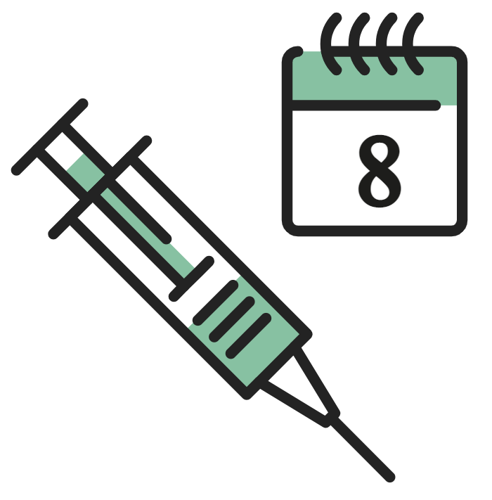

Tácticas de vacunación
Inicio de la vacunación
Vacunación institucional (Intramural o extramural a través de citas telefónicas programadas)
Tácticas de vacunación
Vacunación por micro concentración (población cautiva concentrada)
Vacunación en carpas o campamentos de vacunación
Vacunación en Equipos móviles funcionales (Brigadas de salud o unidades móviles)
Etapa 1
Etapa 2
Etapa 3
Etapa 4
Etapa 5
FASE 1 - 2021
INICIO FASE 2 - 2021

Slide 27











Proceso de vacunación
1. IPS confirma la cita de la vacunación
2. Uso de medidas higiénico sanitarias en las IPS
3. Explicación del procedimiento de vacunación
4. Verificar diligenciamiento y firma consentimiento informado
8. Entrega de carné con fecha próxima cita
7. Observación en la IPS por 30 minutos Pfizer
5. Vacunación segura
6. Registro

Slide 28
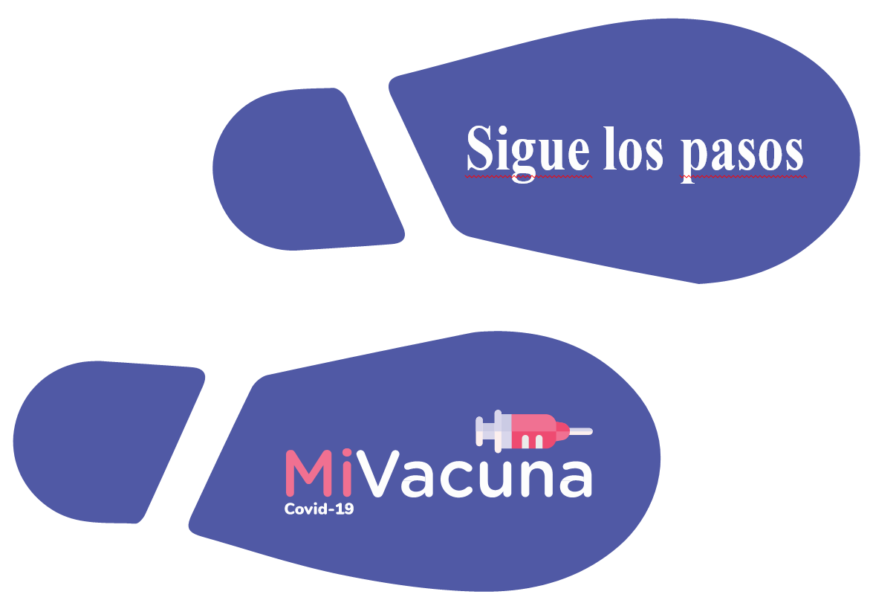











Ruta de vacunación
1. Acceso a la IPS
2. Área de lavado de manos
3. Área de identificación de síntomas
4. Área de registro y verificación de datos
5. Sala de espera previo a la vacunación
Disponibilidad o cercanía de atención en caso de urgencia
8. Salida de usuario
7. Observación posterior a la vacunación
7. Área de ingreso de datos al PAIWEB y entrega del carné de vacunación
6. Consultorio de Vacunación
Vacunación segura
5. Área de verificación de datos y consentimiento informado

Slide 29
Plan Nacional de Vacunación
contra el COVID-19
Ministerio de Salud y Protección Social
Febrero de 2021
Gracias

